Slide 1

Совещание по физике тяжелых ионов
13-17 Мая 2024, Нижний Новгород, Россия
Структура и свойства распада сверхтяжелых ядер.
Подготовка к спектроскопии СТЭ
Свирихин А.И.
ЛЯР ОИЯИ, Дубна

Slide 2
Структура и свойства распада сверхтяжелых ядер.
Подготовка к спектроскопии СТЭ
Мотивация: изучение свойств распада – (α,β(EC),SF), гамма-переходы (γ, CE), изомерия.
Экспериментальные подходы: сепараторы, детектирующие системы, результаты полученные в ЛЯР ОИЯИ.
Постановка экспериментов по спектроскопии СТЭ: реакции, пучок ионов, сепаратор, детекторы, условия проведения экспериментов.
Выводы.

Slide 3
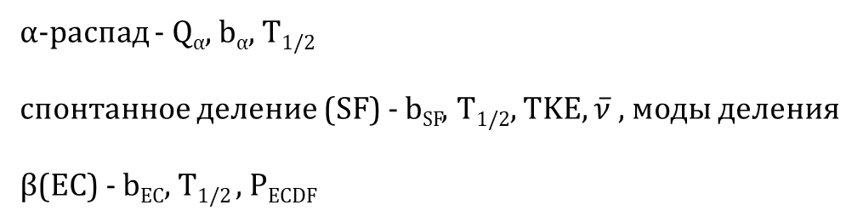
Распад тяжелых ядер
α-распад - Q_{α}, b_{α}, T_{1/2}
спонтанное деление (SF) - b_{SF}, T_{1/2}, TKE, $\overline{ν}$ , моды деления
β(EC) - b_{EC}, T_{1/2} , P_{ECDF}

Slide 4
α-распад - Q_{α}, b_{α}, T_{1/2}
спонтанное деление (SF) - b_{SF}, T_{1/2}, TKE, $\overline{ν}$ , моды деления
β(EC) - b_{EC}, T_{1/2} , P_{ECDF}

Slide 5
α-распад - Q_{α}, b_{α}, T_{1/2}
спонтанное деление (SF) - b_{SF}, T_{1/2}, TKE, $\overline{ν}$ , моды деления
β(EC) - b_{EC}, T_{1/2} , P_{ECDF}

Slide 6
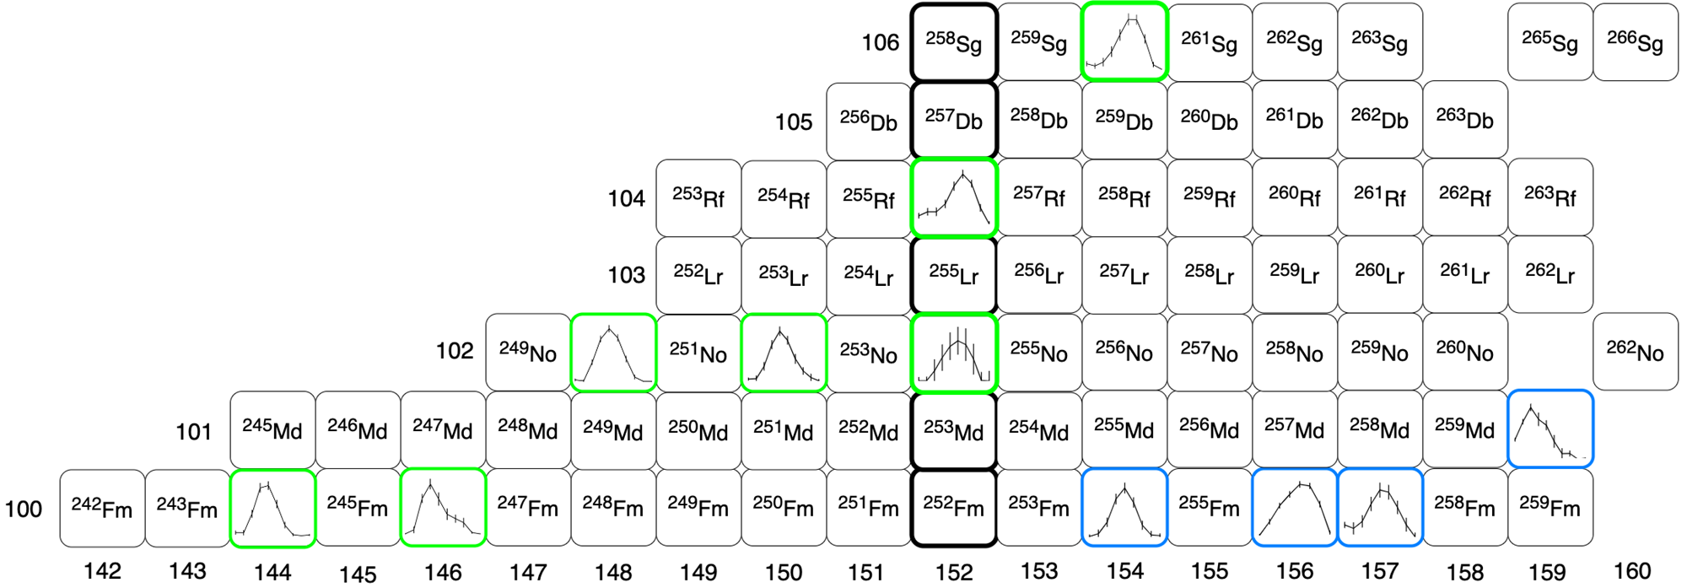
α-распад - Q_{α}, b_{α}, T_{1/2}
спонтанное деление (SF) - b_{SF}, T_{1/2}, TKE, $\overline{ν}$ , моды деления
β(EC) - b_{EC}, T_{1/2} , P_{ECDF}
²⁶⁰Sg
Доклад Исаева Андрея – 15:50, сегодня!

Slide 7
α-распад - Q_{α}, b_{α}, T_{1/2}
спонтанное деление (SF) - b_{SF}, T_{1/2}, TKE, $\overline{ν}$ , моды деления
β(EC) - b_{EC}, T_{1/2} , P_{ECDF}

Slide 8
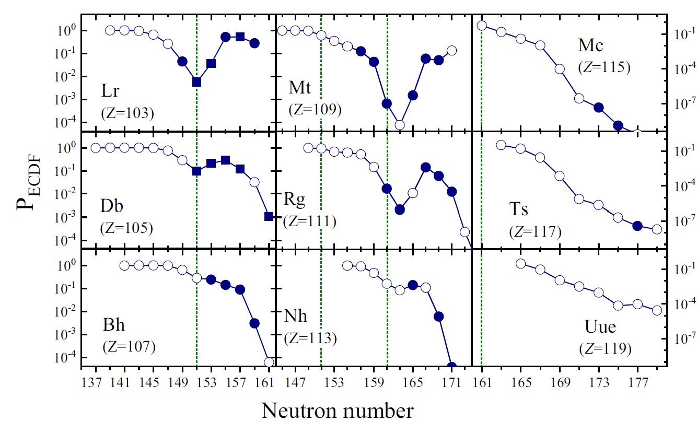
α-распад - Q_{α}, b_{α}, T_{1/2}
спонтанное деление (SF) - b_{SF}, T_{1/2}, TKE, $\overline{ν}$ , моды деления
β(EC) - b_{EC}, T_{1/2} , P_{ECDF}
Для ²³⁴Am P_{ECDF} ≤ 6.6х10⁻⁵
Кузнецов В.И., Скобелев Н.К., Флеров Г.Н. Ядерная физика, 1966, т.4, с. 279
Для ^{256,258}Lr, ^{256,258}Db
0.1 ≤ P_{ECDF} ≤ 1
J. Khuyagbaatar “β(EC) delayed fission in the heaviest nuclei”
Eur. Phys. J. A (2019) 55: 134

Slide 9
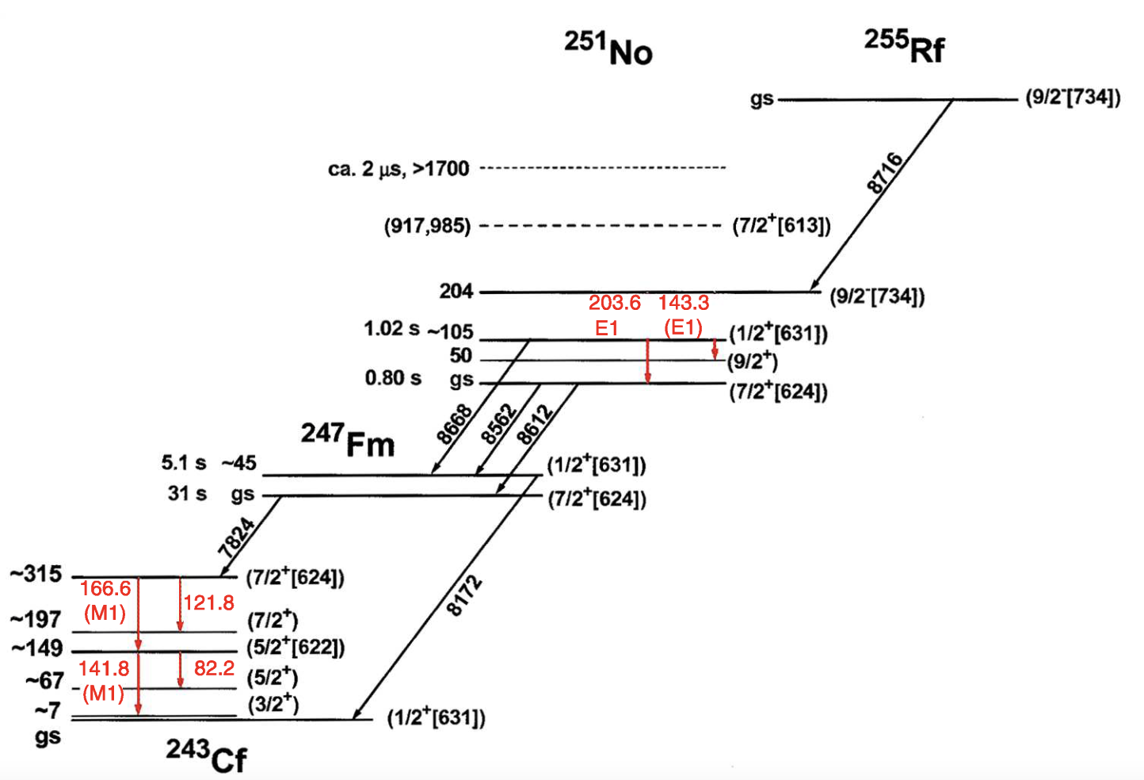
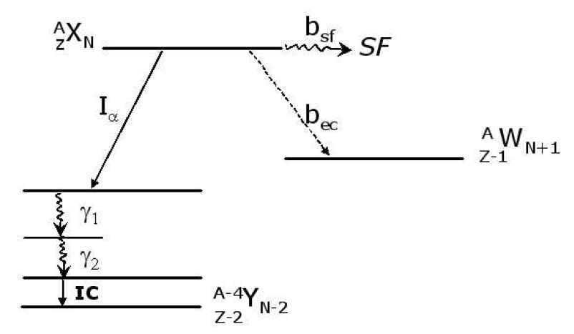
Структура ядра, ядерная изомерия
Поскольку операторы γ-распада хорошо известны, то выявить детали структуры ядра позволяет исследование γ-излучения атомных ядер. В области тяжелых ядер наиболее распространенным методом гамма спектроскопии является измерение спектров γ-квантов и конверсионных электронов (CE) при α- или β-распаде основных и изомерных состояний.
^{Fusion with HI}
F.P. Heßberger et al. EPJ A. 30, 561 (2006)

Slide 10
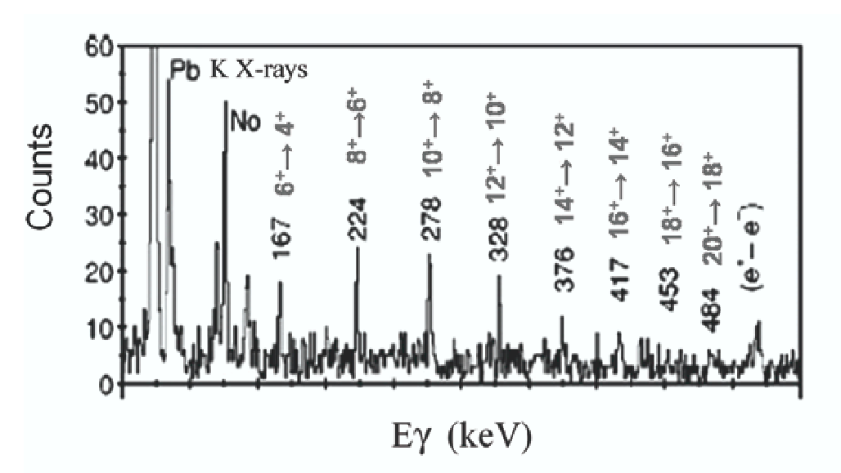
Исследования спектров, связанных с различными типами возбуждений, позволяет делать выводы о характере и симметрии остаточных взаимодействий в ядрах, форме ядра в основном и возбужденных состояниях ядер, свойствах колебаний и вращений в атомных ядрах, взаимодействию коллективных и одно-частичных степеней свободы.
Структура ротационной полосы четно-четного ядра ²⁵²No.
R.-D. Herzberg et al. Phys. Rev. C 65, 014303 (2001)

Slide 11
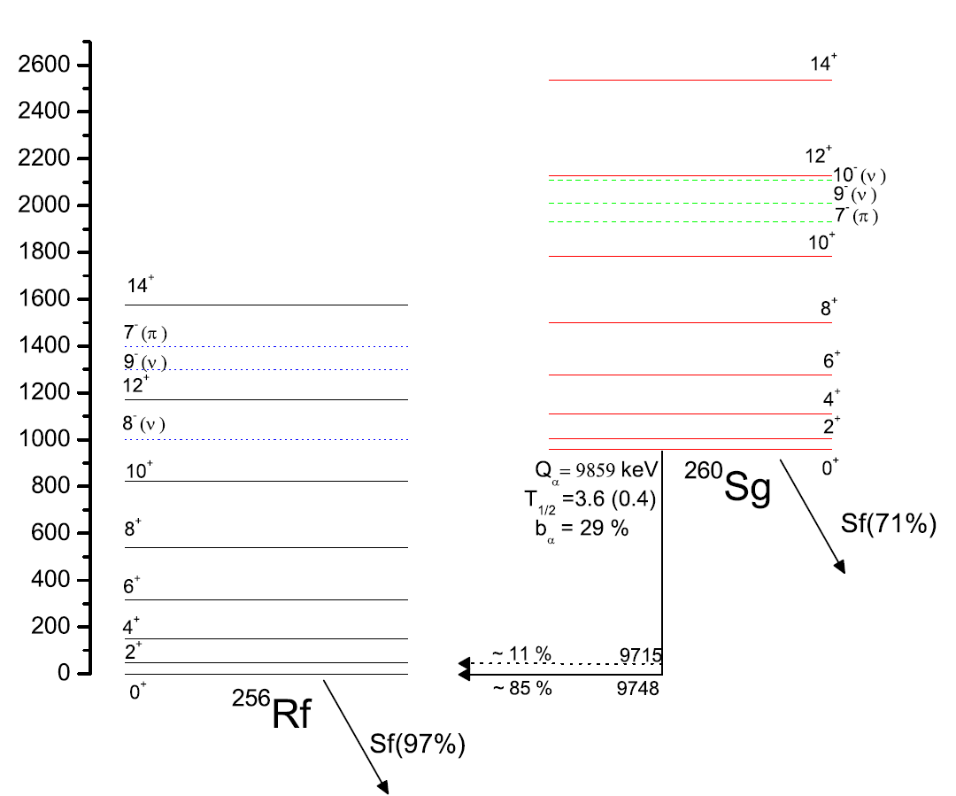
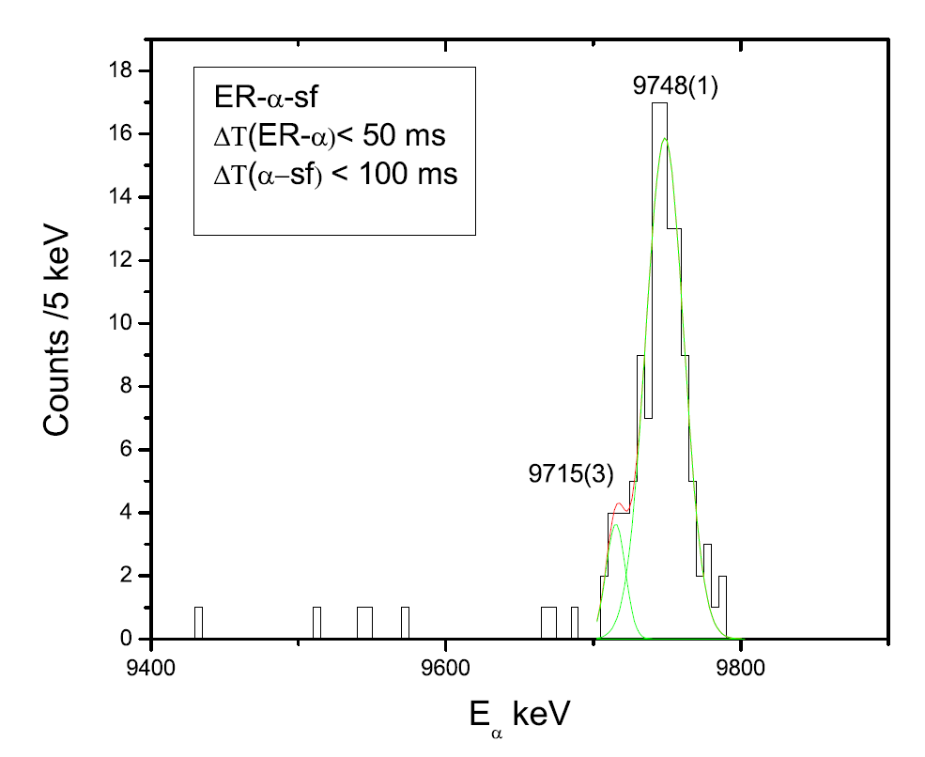

Slide 12
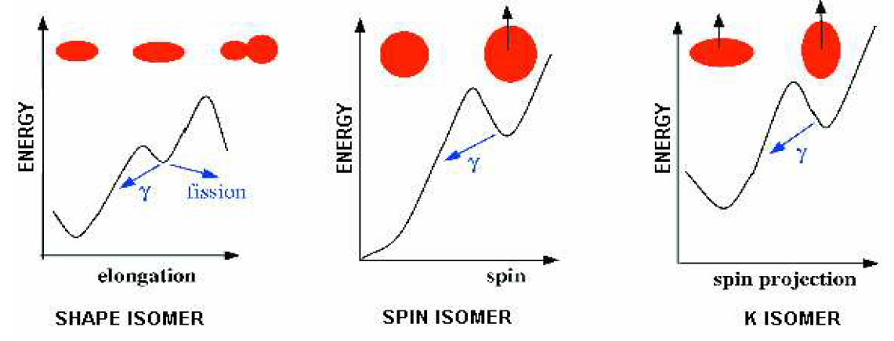
Ядерная изомерия

Slide 13
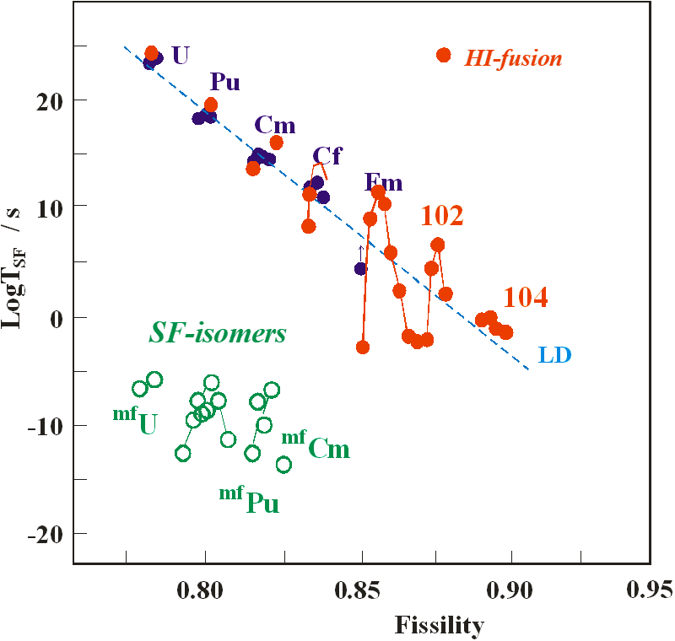
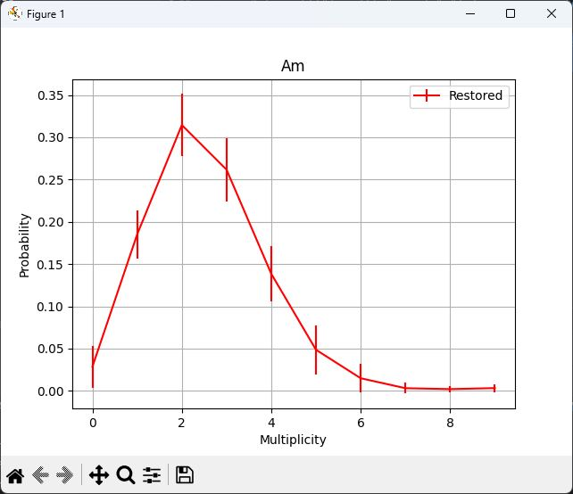
^{241m,243m}Am
Дубна, ЛЯР 1962

Slide 14
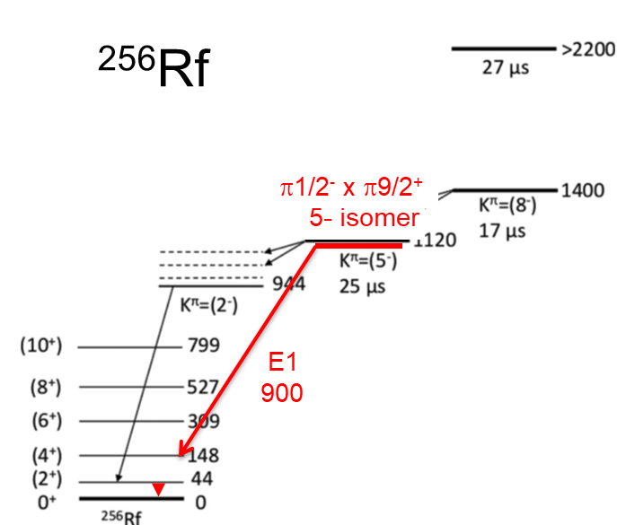
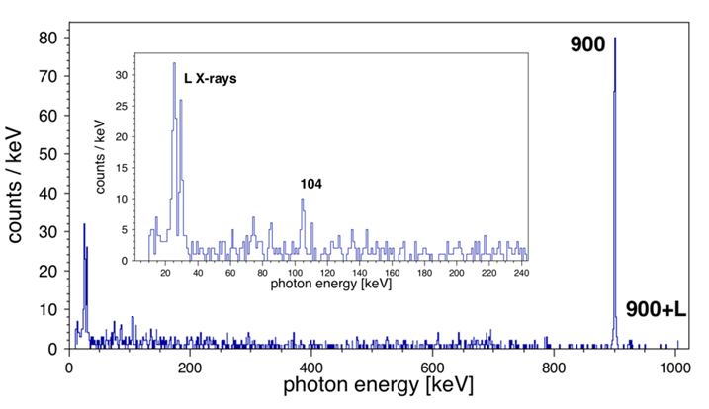

Slide 15
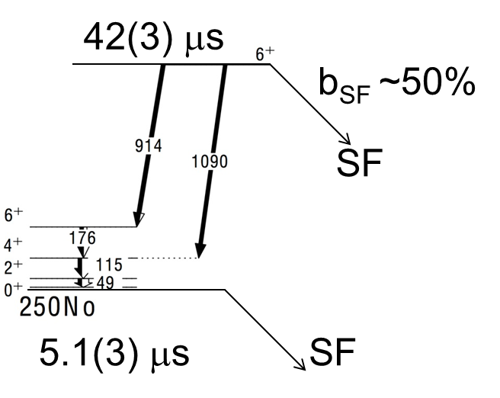
²⁵⁰No

Slide 17
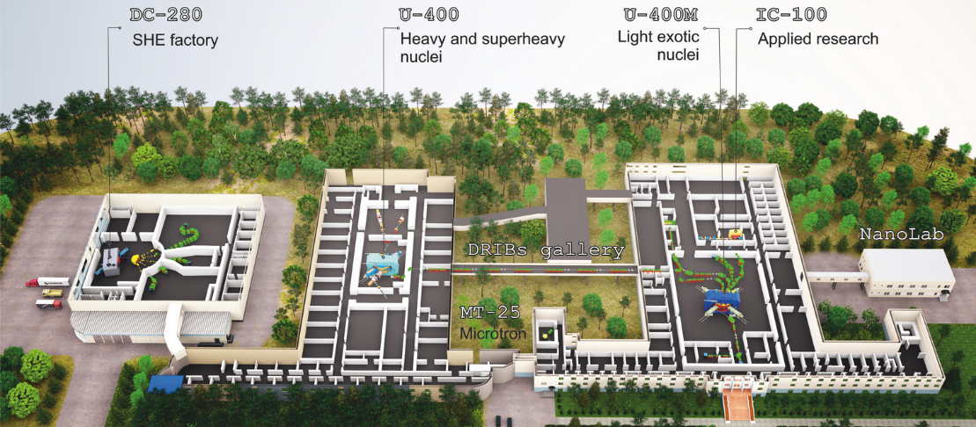
Экспериментальная база
DC280
U400
U400M
DC-140
Reconstruction –
next year
Under
construction
FLNR’s basic directions of research:
Heavy and superheavy nuclei
Light exotic nuclei
Radiation effects and physical groundwork of nanotechnology
Accelerator technologies
Notes:
17
Beam intensity of Ca-48 up to 2.5 mkA
Ion energy variation on the target with factor 5
Cyclotron average magnetic field from 1.8 up to 0.8 T

Slide 18
Ion | U-400 |  | DC-280 |  | U-400R
 | Energy (MeV/n) | I (pµA) | Energy (MeV/n) | I (pµA) | Energy (MeV/n) | I (pµA)
⁴⁰Ar | 3.8; 5.1 | 1.7 | 4 - 8 | 10 | 1 – 19 | 10
⁴⁸Ca | 3.7; 5.3; 8.9; 11; 17.7 | 1 | 4 - 8 | 8.4 (10) | 1.6 - 19 | 2.5 – 1.5
⁵⁰Ti | 3.6; 5.1 | 0.4 | 4 - 8 | 2.1 (5) | 1 - 18 | 1
⁵⁴Cr | 10; 13; 20 | 0.6 | 4 - 8 | 4.3 (6) | 1-19 | 1
²³⁸U | - | - | 4 - 8 | 2-0.2 | 1.5 - 14 | 0.5 – 0.1
Notes:
18
Beam intensity of Ca-48 up to 2.5 mkA
Ion energy variation on the target with factor 5
Cyclotron average magnetic field from 1.8 up to 0.8 T

Slide 19
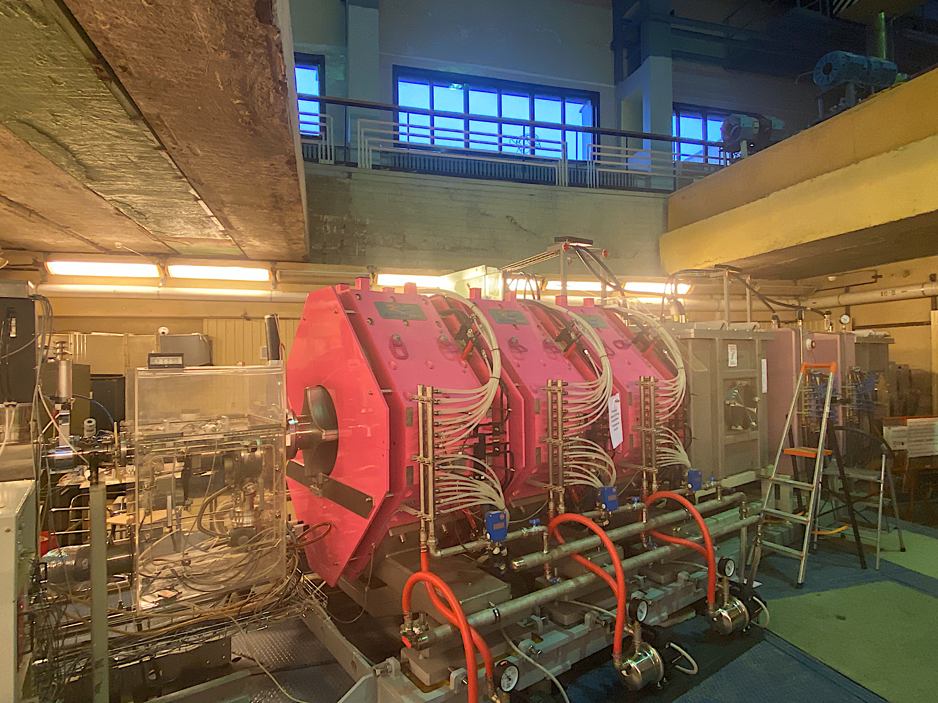
Separator for Heavy ELement Spectroscopy – SHELS
(U400 cyclotron FLNR)
Popeko A. G., et al.
NIM B. (2016).Vol. 376

Slide 20
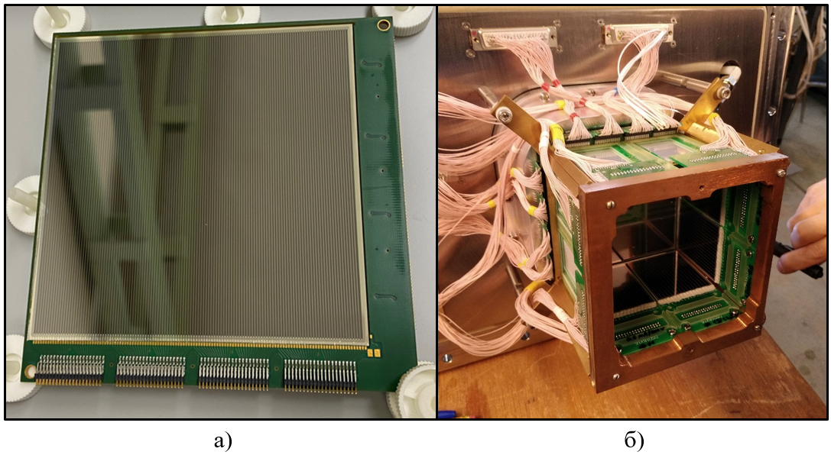
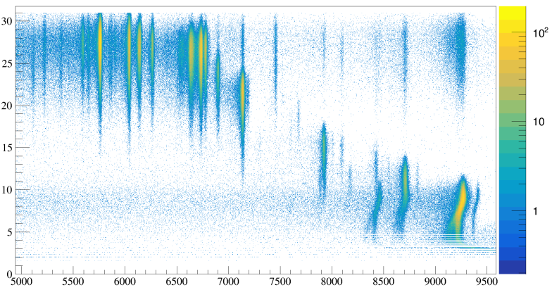
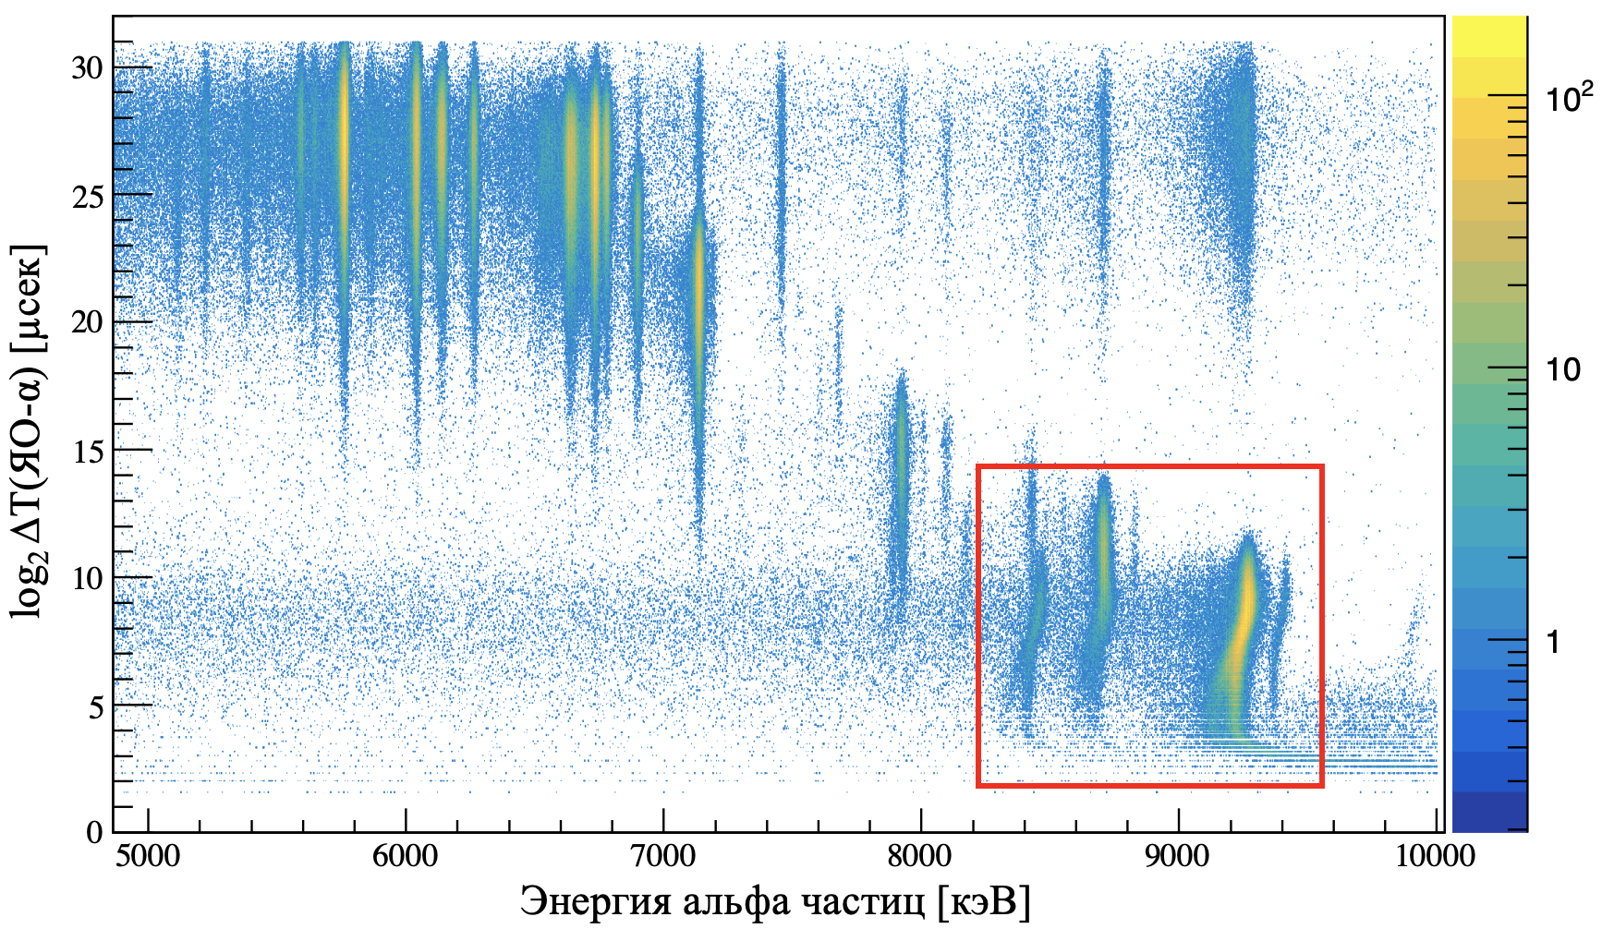
100
GABRIELA 2.0
16384 пикселя
100
 | Энергетическое разрешение (ПШПВ), кэВ | Пороги, кэВ
Фокальный DSSD детектор | 10.8±0.6 кэВ для энергии 320 кэВ (КЭ); 16.5±0.8 кэВ для энергии 7.92 МэВ (альфа) | 40-60
Боковые детекторы | 14.4±1.2 кэВ для 320 кэВ (КЭ); 120±11кэВ для энергии 7.92 МэВ (альфа) | 60-100
Энергетический спектр боковых детекторов в логарифмическом масштабе для электронов, испущенных источником ¹³³Ba
Энергетический спектр альфа-частиц реакции 48Ca+¹⁷⁴Yb в зависимости от разницы времен между зарегистрированными ЯО и последующими альфа-распадами в одном и том же пикселе.

Slide 21
GABRIELA - Gamma Alpha Beta Recoil Investigation with the Electromagnetic Analyser

Slide 23
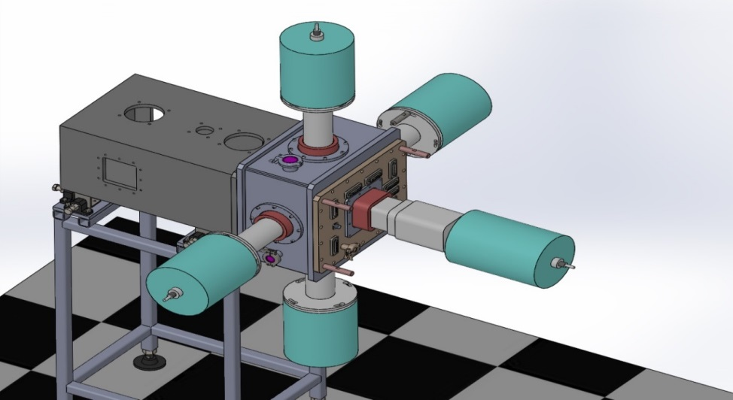
February 2019 SHELS + GABRIELA
⁴⁸Ca + ^{204,206,208}Pb = 2n + ^{250,252,254}No
________________________________________________________
²⁵⁰No
Beam time: 2 weeks (0.5 pμA of ⁴⁸Ca)
Target: 470µg/sm² PbS (99.94% of ²⁰⁴Pb)
15000 Re-FF correlations (0-500 µs)
no Re-alpha correlations
under analysis: ff-TKE, b_{SF}, cross-section, isomeric states
________________________________________________________
²⁵²No
Beam time: 4 days (0.5 pμA of 48Ca)
Target: 400µg/sm² PbS (99.51% of ²⁰⁶Pb)
15000 Re-FF correlations
under analysis: ff-TKE (using for calibration), cross-section
1 - 100x100 mm clover Ge-detector
4 - single crystal Ge-detectors
All with BGO-shield

Slide 24
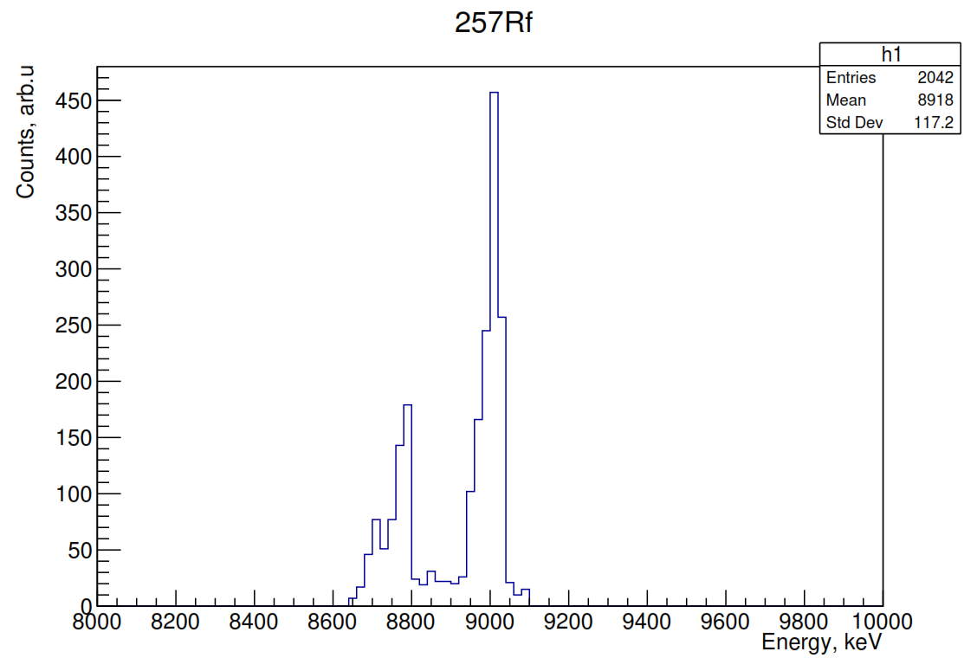
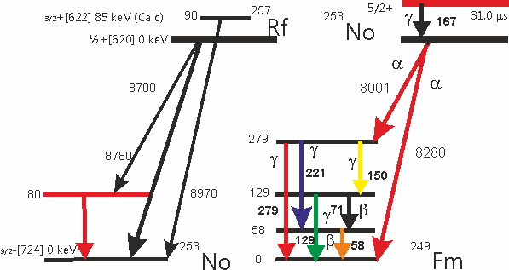
8780
8700
²⁵⁷Rf
8970

Slide 26
Результаты 2018-2021 SHELS + GABRIELA II
²³⁸U(²²Ne,4n)²⁵⁶No – структура ядра, полученного в ассиметричной реакции
слияния (трансмиссия SHELS ~ 6%, VASSILISSA ~ 2 %.).
Для ²⁵⁶No впервые было обнаружено короткоживущее высоко-спиновое
k-изомерное состояние (11/2⁻[725])
randoms
t_{1/2}=3.0(5) s
²⁵⁶No

Slide 27
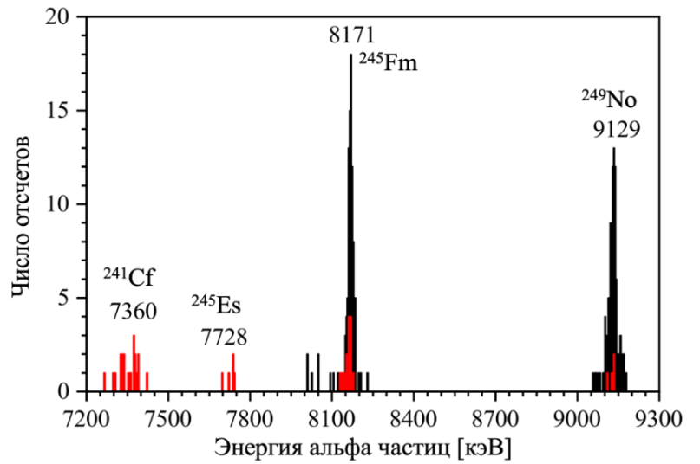
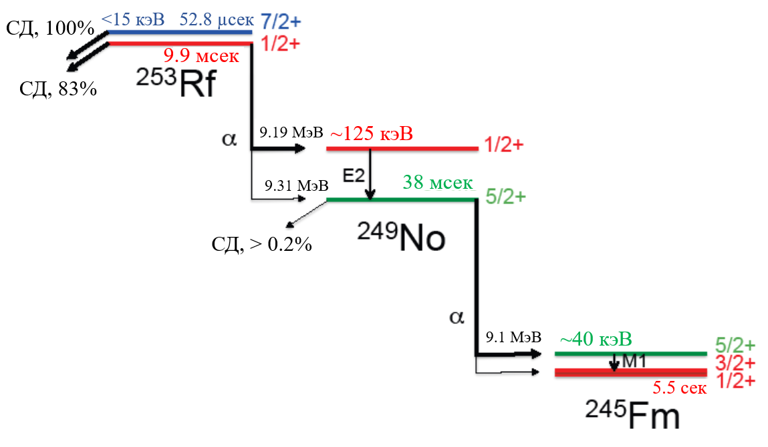
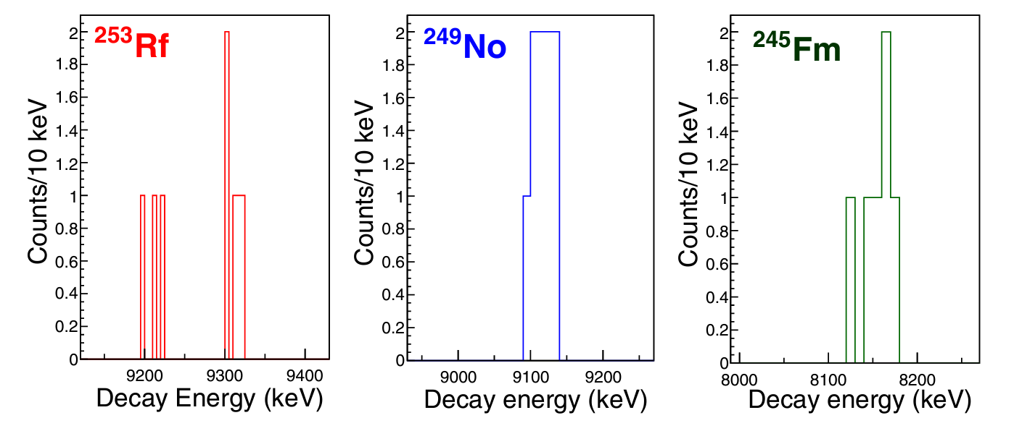
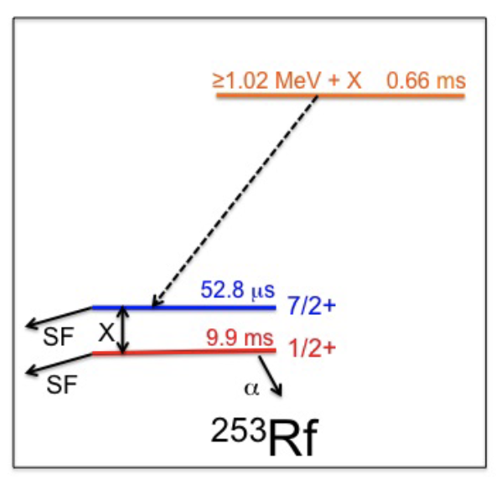
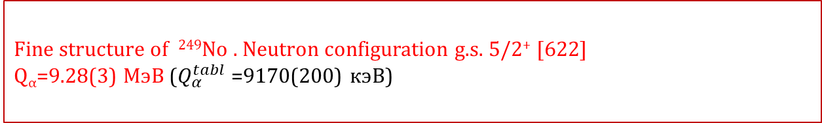
Fine structure of ²⁴⁹No . Neutron configuration g.s. 5/2⁺ [622]
Q_{α}=9.28(3) МэВ ($Q_{α}^{tabl}$ =9170(200) кэВ)
Результаты 2018-2021 SHELS + GABRIELA II
⁴⁸Ca+²⁰⁴Pb→²⁵²No*→²⁴⁹No+3n
~20 кэВ
→ ←
~30 кэВ
→ ←
M. Tezekbayeva et al., Eur. Phys. J. A. 58:52 (2022)
A. Lopez-Martens et al., Phys. Rev. C. 2022. Vol. 105, № 2. P. 50–53.
M. Tezekbayeva et al., Eur. Phys. J. A. 58:52 (2022)

Slide 28
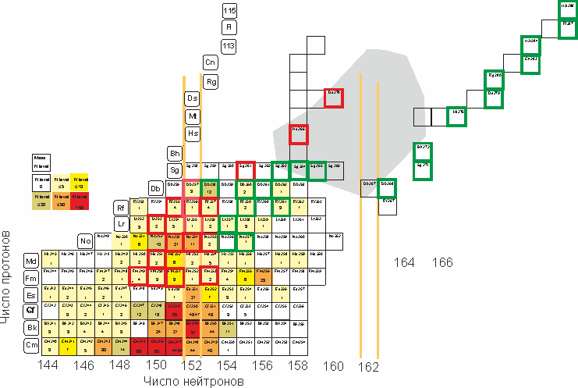

Slide 29
Фабрика СТЭ
Ion | U-400 |  | DC-280 |  | U-400R
 | Energy (MeV/n) | I (pµA) | Energy (MeV/n) | I (pµA) | Energy (MeV/n) | I (pµA)
⁴⁰Ar | 3.8; 5.1 | 1.7 | 4 - 8 | 10 | 1 – 19 | 10
⁴⁸Ca | 3.7; 5.3; 8.9; 11; 17.7 | 1 | 4 - 8 | 8.4 (10) | 1.6 - 19 | 2.5 – 1.5
⁵⁰Ti | 3.6; 5.1 | 0.4 | 4 - 8 | 2.1 (5) | 1 - 18 | 1
⁵⁴Cr | 10; 13; 20 | 0.6 | 4 - 8 | 4.3 (6) | 1-19 | 1
²³⁸U | - | - | 4 - 8 | 2-0.2 | 1.5 - 14 | 0.5 – 0.1

Slide 30
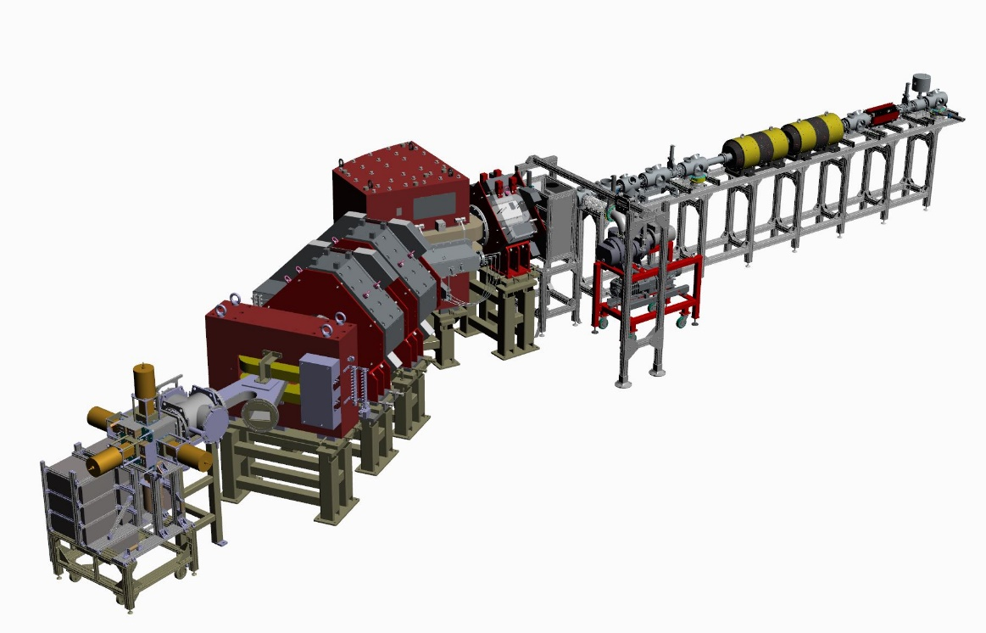
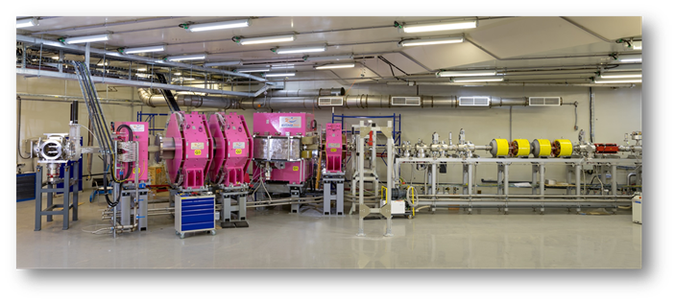
GRAND
Gas-filled Recoil Analyzer and Nuclei Detector
October 2022 GRAND + 128x128 DSSSD

Slide 31
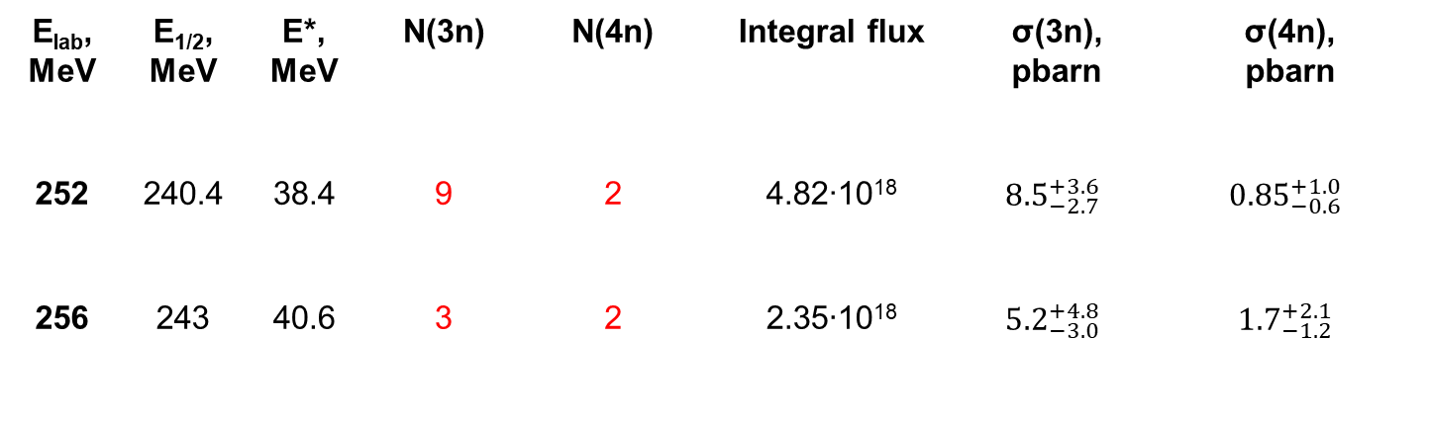
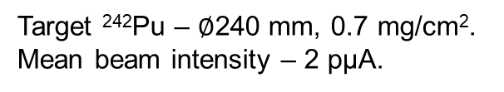
⁴⁸Ca + ²⁴²Pu → ²⁹⁰Fl* GRAND separator (chem. Dec-2022).
E_{lab}, МeV | E_{1/2}, МeV | E*, МeV | N(3n) | N(4n) | Integral flux | σ(3n), pbarn | σ(4n), pbarn
252 | 240.4 | 38.4 | 9 | 2 | 4.82∙10¹⁸ | $${8.5}_{−2.7}^{+3.6}$$ | $${0.85}_{−0.6}^{+1.0}$$
256 | 243 | 40.6 | 3 | 2 | 2.35∙10¹⁸ | $${5.2}_{−3.0}^{+4.8}$$ | $${1.7}_{−1.2}^{+2.1}$$
Target ²⁴²Pu – $∅$240 mm, 0.7 mg/сm².
Mean beam intensity – 2 pµА.
→ 2 - 3 events / day

Slide 32
June 2023
Reactions | CN | 3n | 4n | 5n
(1)²⁶Mg+²⁰⁸Pb | ²³⁴Pu | 129.8 nb* | 21.5 nb* | 2.48 nb*
(2)²⁶Mg+²⁰⁶Pb | ²³²Pu | 0.35 nb | 0.15 nb | 0.11 nb
(3)²⁶Mg+²⁰⁴Pb | ²³⁰Pu | 0.15 nb | 0.02 nb
Isotopes | E_{α} keV | Т_{1/2} | E_{α} keV | Т_{1/2} | Decay mode
 | Experiment |  | Literature's data
²³⁰Pu^{gamma} | 6990±16 7057±11 | - | 6999 7057 | 102 s | α ~100%
²²⁹Pu | 7459±10 | - | 7460 | 90 s | α ~50% EC~50%
²²⁸Pu | 7762±37 | 0.253 s | 7810/7772 | 1.1/0.3 s | α ~100%
 |  |  | Theory
²²⁷Pu^{new!} | 8155±10 8278±4 | 5 s | 8153 | 0,86 s | α ~69% EC ~ 31%
²²⁶Pu^{new!} | 8754 | 7.5 ms | 8773 | 1 ms | α ~100%
(1)
(2)
(3)

Slide 33
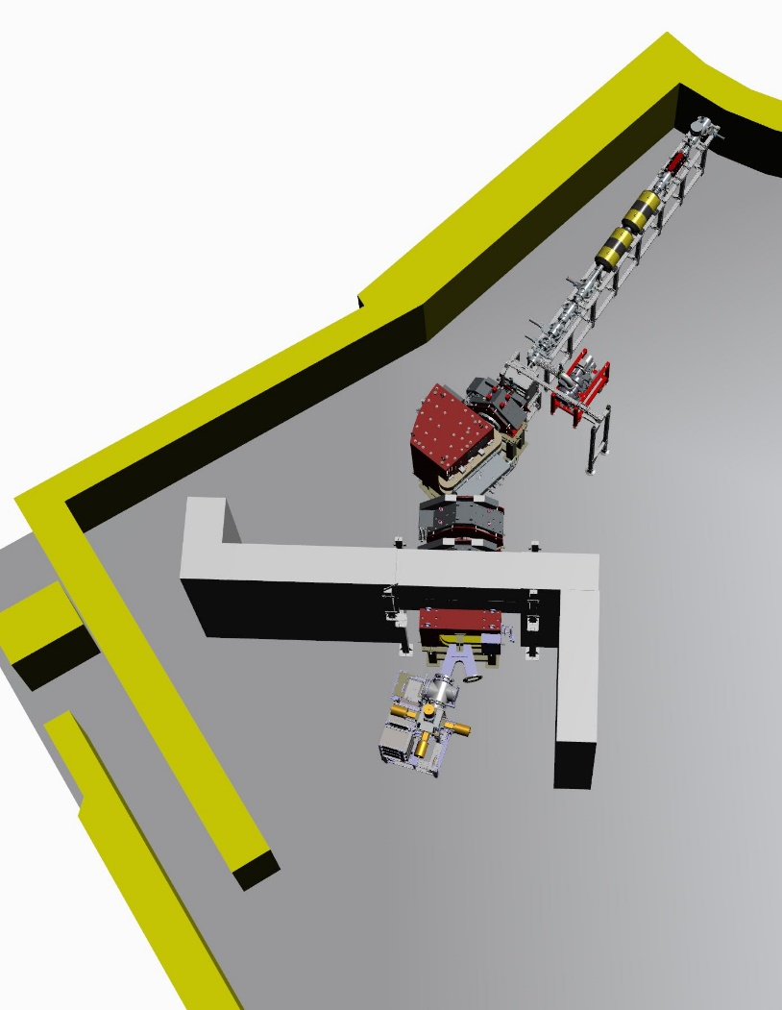
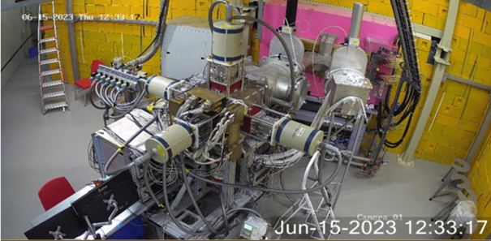
GRAND - 2024
GRAND + GABRIELA – III

Slide 34
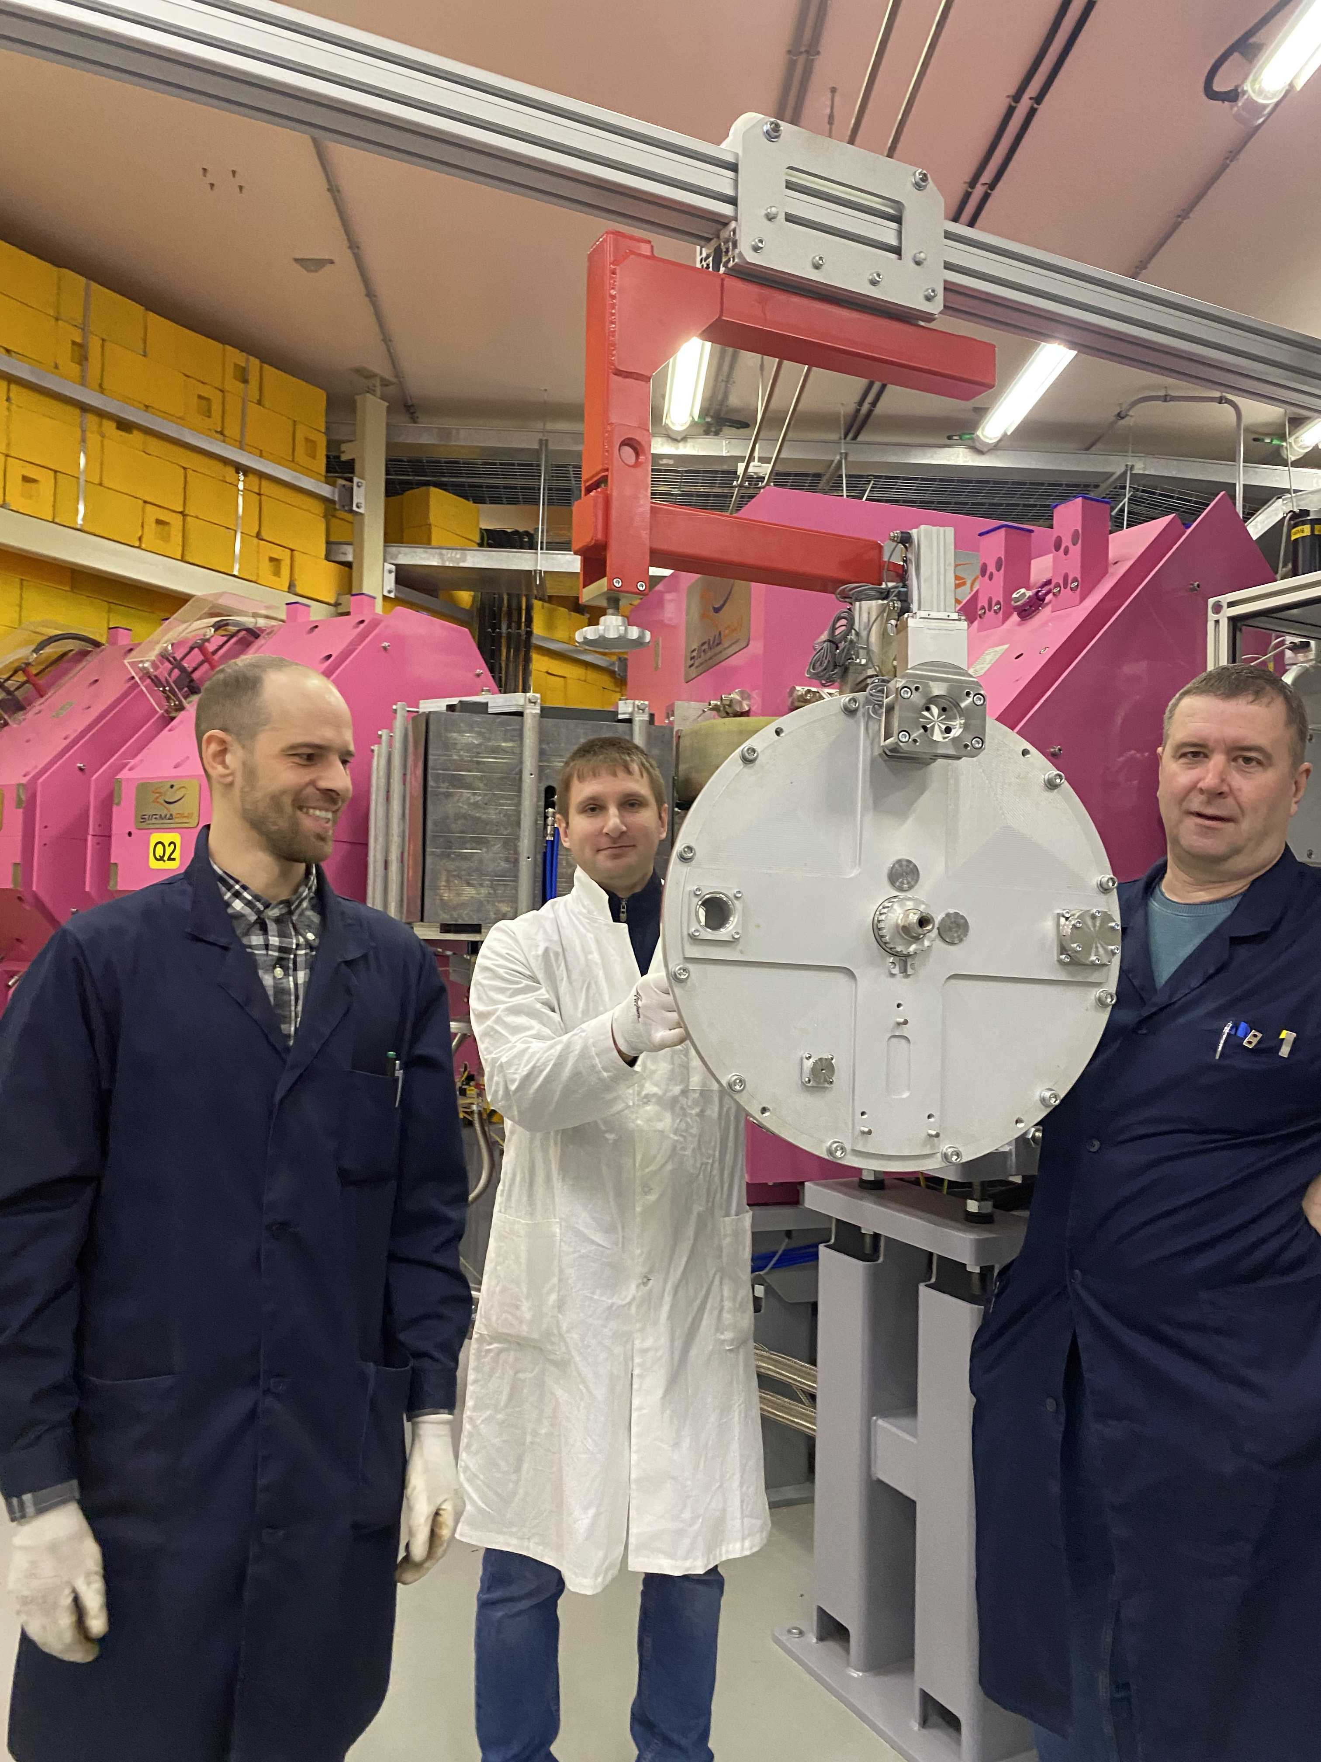
GRAND - 2024
GRAND + GABRIELA – III
⁴⁸Ca + ²⁰⁶Pb = 2n + ²⁵²No
Target: 690 µg/sm² PbS (480 mm in diam. wheel)
Beam: 4-6 pμA of ⁴⁸Ca
Transmission – 40%
Result: 1-1.5 fissions/s from SF of ²⁵²No implanted to the GRAND focal DSSSD.
март – апрель 2024

Slide 35
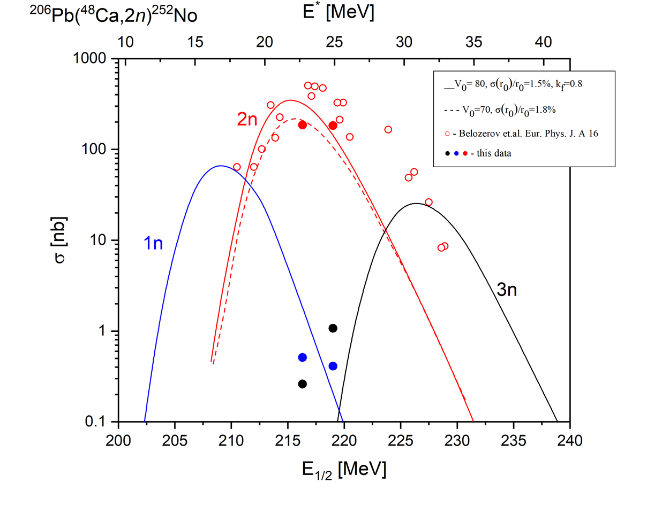
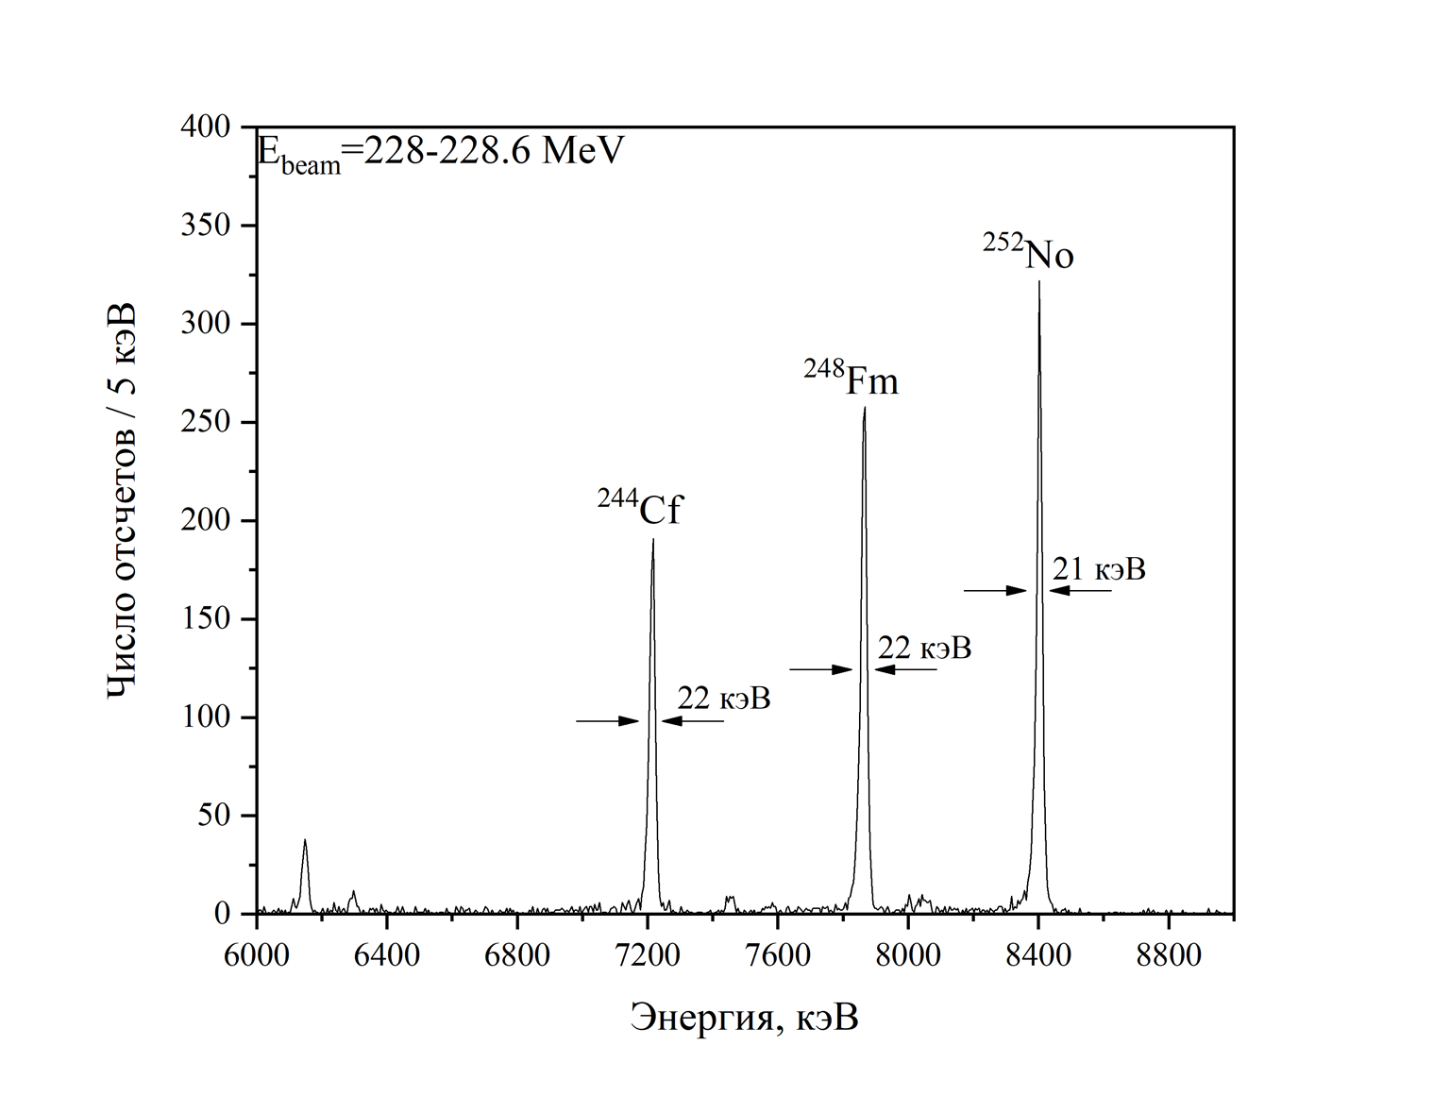

Slide 36
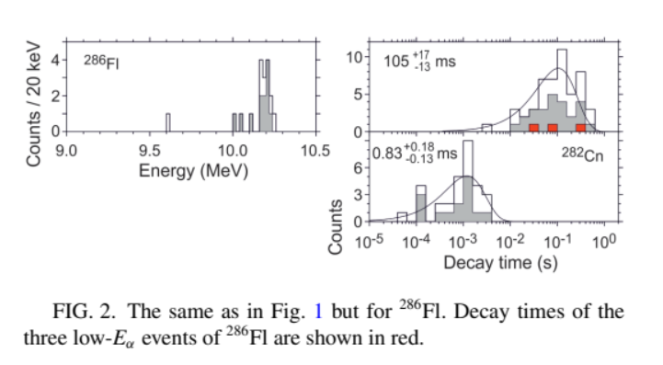
Возможные эксперименты
²⁴²Pu+⁴⁸Ca reaction products (DGFRS2)
Yu. Ts. Oganessian et. al,
PHYSICAL REVIEW C 106, 024612 (2022)
PHYSICAL REVIEW C 106, 024612 (2022)

Slide 37
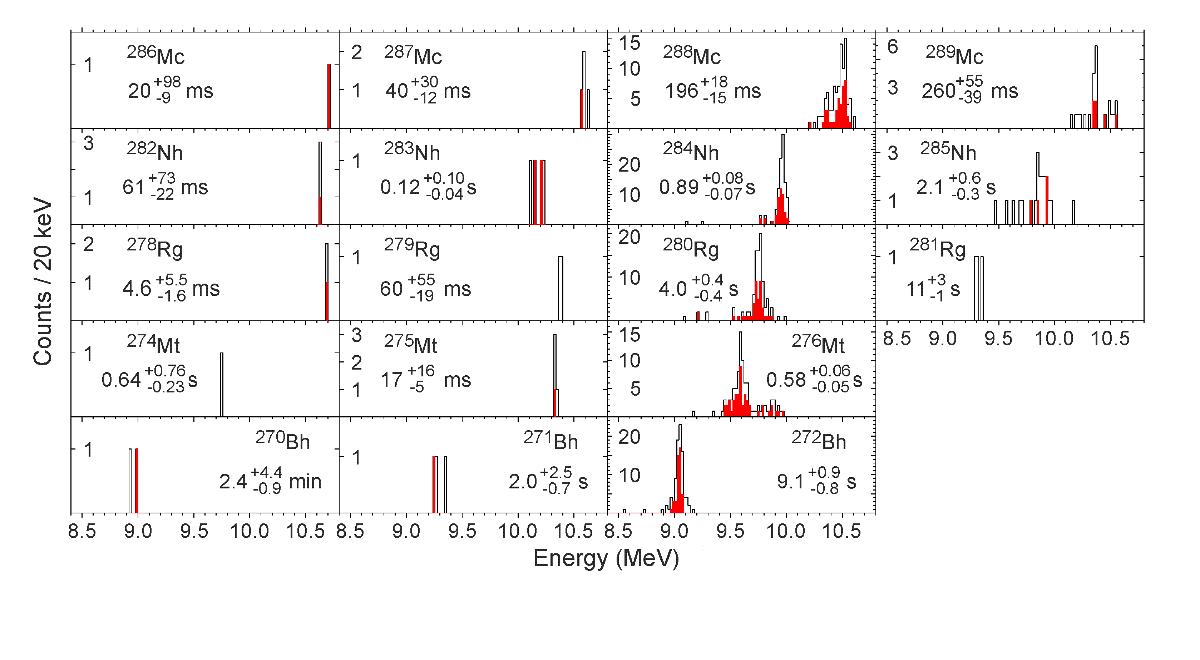
Возможные эксперименты
Reaction ²⁴³Am(⁴⁸Ca,2-5n)²⁸⁶⁻²⁸⁹Mc (DGFRS2)
67 decay chains

Slide 38
Возможные эксперименты
Мишень D = 480 мм.
⁴⁸Ca + ²⁴²Pu → ²⁸⁶Fl +4n
cross section ²⁸⁶Fl ~ 5 pbarn
Толщина мишени ~ 1.5x10¹⁸ аt/сm²
⁴⁸Ca ~ 3x10¹³ pps. (5-6 pµA)
ε_{transmission} ~ 40 %
→ 5 - 7 ²⁸⁶Fl / день
100 дней – интеграл 10²⁰, 500 - 700 ²⁸⁶Fl.
На 500 событий → 360 «альфа-гамма» корреляций

Slide 39
Возможные эксперименты
⁴⁸Ca + ²⁴³Am → ²⁸⁸Mc +3n
cross section ²⁸⁶Fl ~ 8 pbarn
Толщина мишени ~ 1.5x10¹⁸ аt/сm²
⁴⁸Ca ~ 3x10¹³ pps. (5-6 pµA)
ε_{transmission} ~ 40 %
→ 6 - 8 ²⁸⁸Mc / день
100 дней – интеграл 10²⁰, 600 - 800 ²⁸⁸Mc.
На 500 событий → 360 «альфа-гамма» корреляций
РХЛ – I класса !!!

Slide 40
Выводы:
Проведение эксперимента по регистрации гамма-излучения ядер СТЭ в основном состоянии на «Фабрике СТЭ» возможно в конце 2024 года.
Принимая во внимание рабочие параметры ускорителя ДЦ-280 и ранее проведенные эксперименты на ГНС-2, прогноз по результатам эксперимента – 5-7 событий ²⁸⁶Fl в сутки.
За 100 дней можно синтезировать до 500 «цепочек» ²⁸⁸Mc, для которых можно зарегистрировать не менее 360 γ-квантов (в корреляциях с альфа-распадами!).

Slide 41

Спасибо за внимание!

